Slide 1
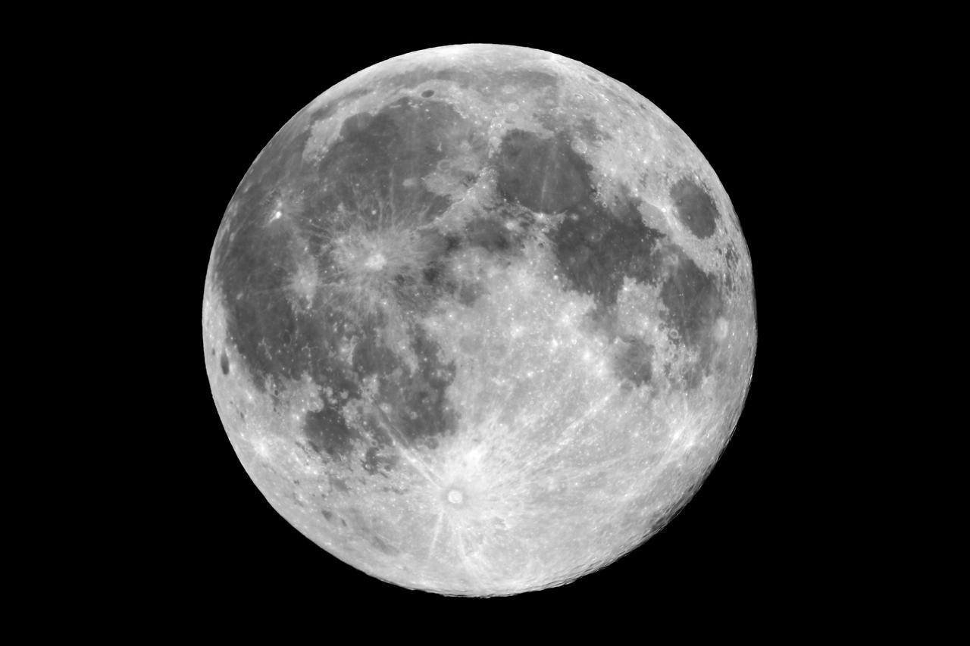


Accueil
Règles
Le jeu du soleil/lune est un casse-tête. Il se base sur une grille de 3x3 ou 4x4 dans laquelle chaque case contient un soleil ou une lune. Le but étant de remplir l'intégralité de la grille de soleil. En cliquant sur une case, elle-même et les cases adjacentes inversent leur état.
Connexion
Identifiant :
Mot de passe :
Connexion
Pas encore de compte ?
Inscription

Slide 2
Inscription
Identifiant :
Mot de passe :
Mot de passe :
Connexion

Slide 3
Déconnexion
Options
Menu
Mon Profil
Succès
Lobby Solo
Leaderboard
Lobby Multijoueur

Slide 4

Options
Musique
Couper la musique
Min
Max

Slide 5
Mon Profil
Laieon
3x3
15 V 5 D
TC 6 c
TT 5,5 s
4x4
22 V 12 D
TC 18 c
TT 54 s
Changer de Pseudo
Tarakiel
Confirmer
Changement de mot de passe
Ienclipro
Confirmer

Slide 6
Succès
Rapide
Finir une partie en moins de 10 secondes
Dévérrouillé
Stratège
Finir une partie en moins de 10 coups
Vérrouillé
Novice
Faire 10 parties
Dévérrouillé
Vétéran
Faire 100 parties
Vérrouillé

Slide 7
Leaderboard
3x3
4x4
Rang
Pseudo
Coups
Temps
Rang
Pseudo
Coups
Temps
1
Laieon
4
13,5 s
1
Fraxen
22
5 s
2
Fraxen
7
9 s
2
Laieon
14
6,5s
3
Fopodir
9
18 s
3
Sharolite
7
8,5 s
4
Sharolite
10
6 s
4
Fopodir
24
15 s

Slide 8
Lobby Solo
Commencer une partie 3x3
Commencer une partie 4x4

Slide 9

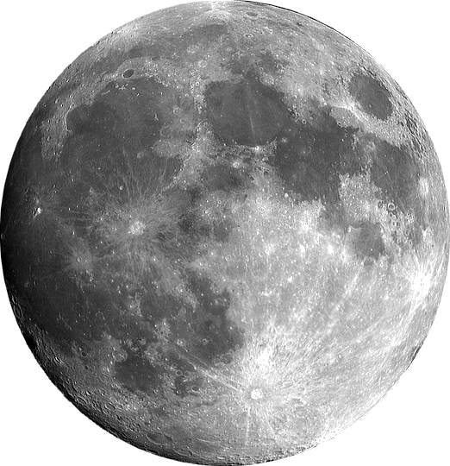
Coups
3
(Après avoir gagner) Vous avez gagné !
Abandonner
Temps
14 s

Slide 10
Coups
12
(Après avoir gagner) Vous avez gagné !
Abandonner
Temps
14 s

Slide 11
Lobby Multijoueur
Liste des joueurs
Choissisez un joueur et lancez lui un défi !
Fopodir
Sharolite
Fraxen
Axolya
Larana
Kratmis
Calvana
Mamouki
Navis
Naki
Laieon
3x3
15 V 5 D
TC 6 c
TT 5,5 s
4x4
22 V 12 D
TC 18 c
TT 54 s
Fraxen
3x3
5 V 15 D
TC 12 c
TT 10 s
4x4 12 V 22 D
TC 23 c
TT 142 s
Défi 3x3
Défi 4x4

Slide 12
Votre adversaire a terminé sa partie, il vous reste
20 secondes
Coups
6
(Après avoir gagner) Vous avez gagné !
Abandonner
Temps
14 s

Slide 13
Votre adversaire a terminé sa partie, il vous reste
20 secondes
Coups
23
(Après avoir gagner) Vous avez gagné !
Abandonner
Temps
54 s

